Slide 1

TẬP LÀM VĂN
TRẢ BÀI VĂN TẢ CẢNH

Slide 2
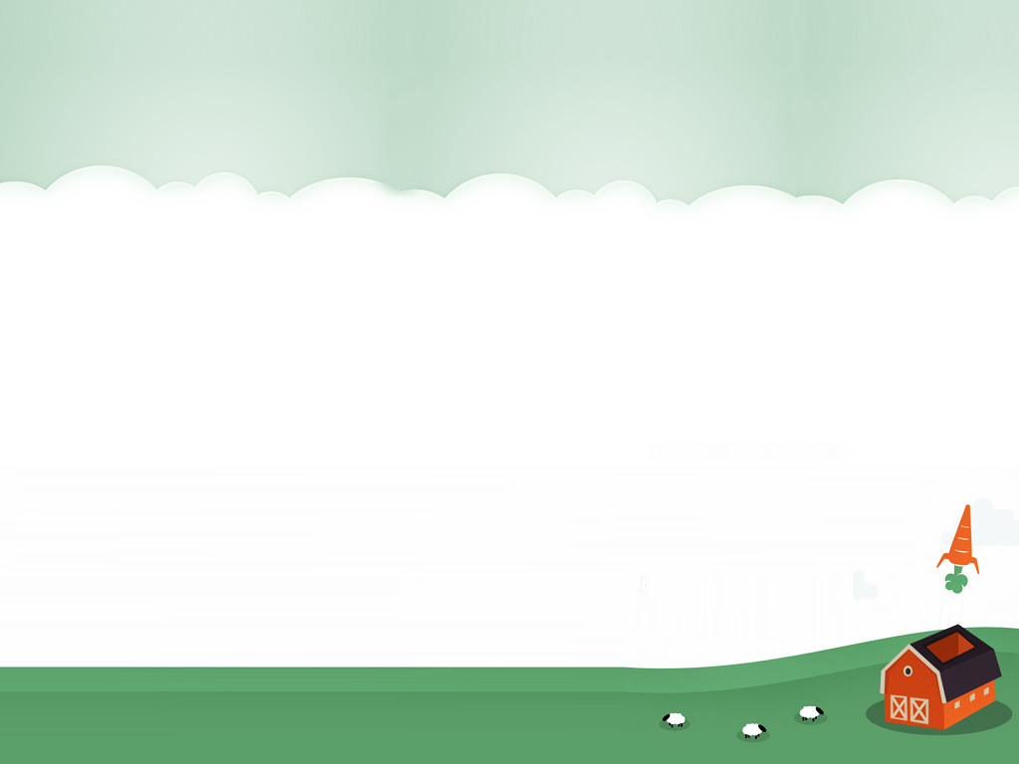



MỤC TIÊU
Nhận thức ưu - khuyết điểm của mình và của các bạn khi được thầy, cô chỉ rõ, nắm được yêu cầu của bài văn tả cảnh theo đề đã cho.
Tham gia sửa lỗi chung và tự sửa lỗi, viết lại được một đoạn văn hay hơn.
Notes:
- GV nêu mục tiêu của bài.

Slide 3

TRẢ BÀI VĂN TẢ CẢNH
Đề bài : Viết một bài văn giới thiệu về một cảnh đẹp em đã từng biết.
Kiểu bài: tả cảnh
Đối tượng miêu tả: cảnh vật, hoạt động của con người xung quanh cảnh vật.

Slide 4
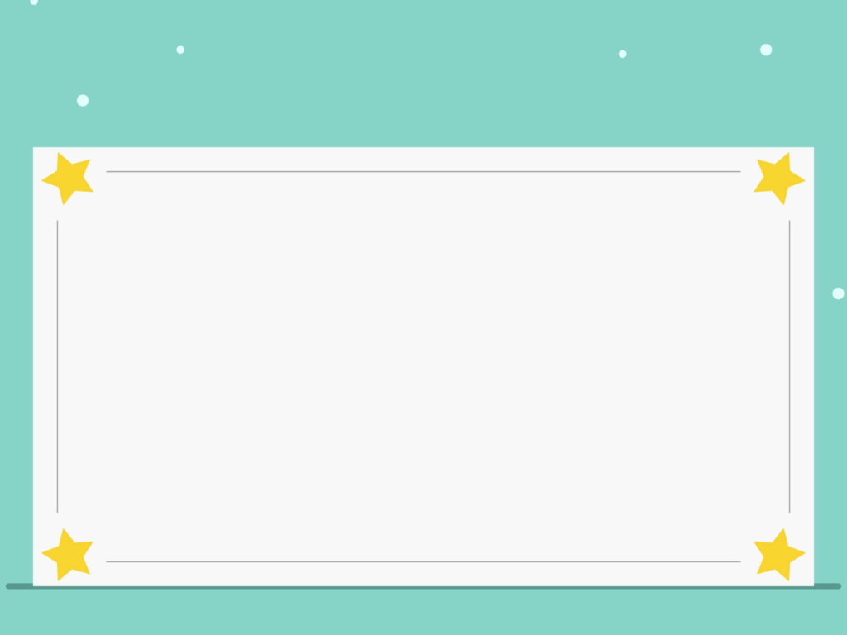
Nhận xét chung
Ưu điểm :
- Đa số các em xác định đúng nội dung, yêu cầu của đề bài
- Bố cục của bài làm đủ 3 phần, trình tự miêu tả hợp lí
- Về ý: đủ ý, thể hiện sự quan sát có cái riêng.
- Về diễn đạt: mạch lạc, câu văn có hình ảnh.
Notes:
GV nhận xét chung bài làm của HS.

Slide 5
Nhận xét chung
Hạn chế :
Một số HS viết câu rời rạc, chưa biết diễn đạt ý thành câu, chưa xác định đúng yêu cầu đê.
Dùng từ thiếu chính xác. Đặt câu chưa đúng ngữ pháp.
Sai nhiều lỗi chính tả.
Chưa biết chọn lọc các chi tiết, trình tự miêu tả còn chưa hợp lí.

Slide 6
Chữa lỗi dùng từ
- Đến tối, mặt biển trùng màu đen với bầu trời.
- Bãi cát vàng trộn với sắc cam của ánh nắng đầu ngày.
- Đến tối, mặt biển cùng một màu đen với bầu trời.
- Bãi cát vàng hòa quyện với sắc cam của ánh nắng đầu ngày.
Notes:
GV chữa lỗi (lỗi dung từ, lỗi đặt câu, diễn đạt) của một số bài văn tiêu biểu.

Slide 7
Chữa lỗi đặt câu
Bãi biển ngày càng đông đúc, tiếng cười nói vang vang.
Bãi biển ngày một thêm đông đúc. Tiếng chào hỏi, cười vui náo nhiệt vang khắp không gian.

Slide 8
Học sinh tự chữa lỗi
Đọc lời nhận xét.
Phát hiện lỗi trong bài.
Sửa bài.
Đổi bài - Soát lại việc sửa lỗi.
Notes:
GV trả bài, cho HS tự chữa lỗi.

Slide 9

Chia sẻ kiến thức
Học tập những bài văn hay của bạn.
Notes:
GV cho 3 – 4 HS có bài văn hay, đạt yêu cầu đọc bài của minh.

Slide 10
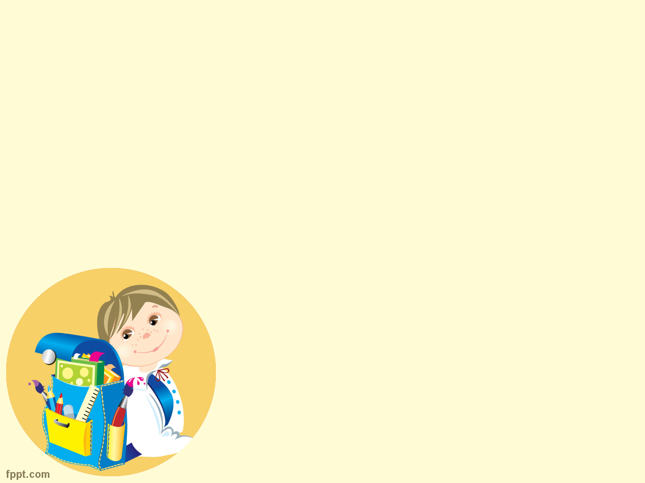
Viết lại đoạn văn.
Đoạn văn có nhiều lỗi chính tả.
Diễn đạt lủng củng
Dùng từ chưa hay
Mở bài, kết bài chưa sinh động
THỜI GIAN 3 PHÚT
Notes:
Tổ chức cho HS chọn, viết lại đoạn văn (những đoạn nhiều lỗi, diễn đạt chưa tốt)

Slide 11


HẾT GIỜ
Đọc lại đoạn văn đã viết.

Slide 12

Hoạt động tiếp nối
Xem lại bài.
Viết lại đoạn văn (hoặc cả bài văn) cho tốt hơn.
Bài sau: Trả bài văn tả người.

